Slide 1
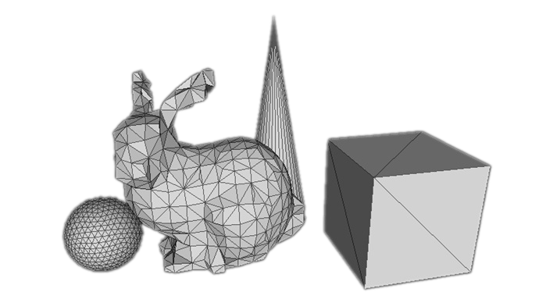
Introduction to Computer Graphics
Transformation

Slide 2
本节内容
向量
向量概念、向量加减法
向量坐标表示
向量归一化
向量运算
点乘与叉乘
矩阵
矩阵与向量的乘法
矩阵与向量乘法的意义
矩阵与矩阵的乘法
正交基的构建、正交矩阵

Slide 3
本节内容
顶点变换流程
模型视图变换
平移
旋转
缩放
相机变换gluLookAt
投影变换
正交投影
透视投影

Slide 4

向量
向量
$a={\left(a_{1}, a_{2}, a_{3}\right)}^{T}$
$a$的模长： $|a|$=$\sqrt{a_{1}^{2}+a_{2}^{2}+a_{3}^{2}}$
归一化： $\frac{a}{|a|}=\frac{{\left(a_{1}, a_{2}, a_{3}\right)}^{T}}{\sqrt{a_{1}^{2}+a_{2}^{2}+a_{3}^{2}} }$

Slide 5

向量
向量点乘（点积）
$a={\left(a_{1}, a_{2}, a_{3}\right)}^{T}$
$b={\left(b_{1}, b_{2}, b_{3}\right)}^{T}$
$a⋅b$ = $a^{T}b=$ $a_{1}b_{1}+$ $a_{2}b_{2}+a_{3}b_{3}$
= $\left|a\right|\left|b\right|cos<a,b>$
$a⋅\frac{b}{\left|b\right|}$ 几何意义： 向量$a$在$b$方向上的投影

Slide 6
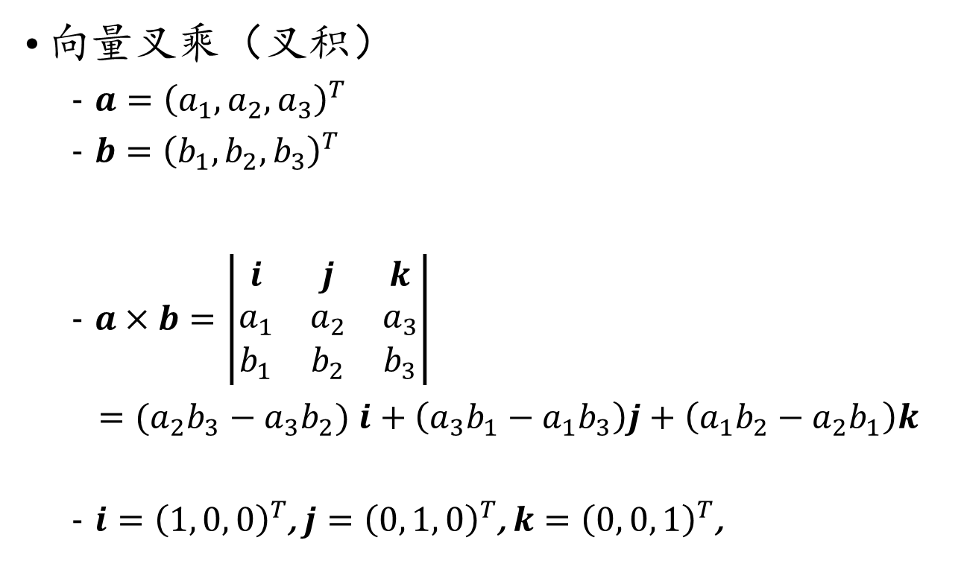
向量
向量叉乘（叉积）
$a={\left(a_{1}, a_{2}, a_{3}\right)}^{T}$
$b={\left(b_{1}, b_{2}, b_{3}\right)}^{T}$
$a×b=\left|\begin{matrix}i & j & k \\ a_{1} & a_{2} & a_{3} \\ b_{1} & b_{2} & b_{3}\end{matrix}\right|$
$=(a_{2}b_{3}−a_{3}b_{2})$ $i+\left(a_{3}b_{1}−a_{1}b_{3}\right)j+\left(a_{1}b_{2}−a_{2}b_{1}\right)k$
$i={\left(1, 0, 0\right)}^{T}$, $j={\left(0, 1, 0\right)}^{T}$, $k={\left(0, 0, 1\right)}^{T}$,

Slide 7
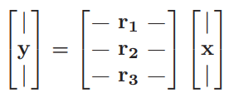
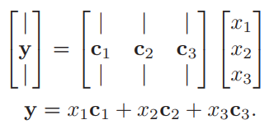
矩阵
矩阵
矩阵与向量的乘法
投影观点
加权观点

Slide 8
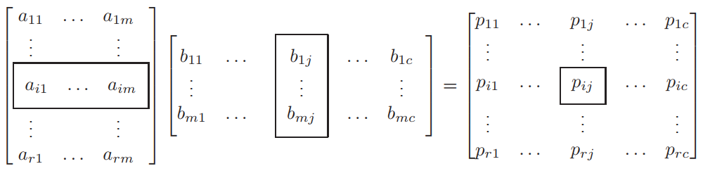

矩阵
矩阵
矩阵与矩阵的乘法
$\text{AB}\text{=}\text{P}$
$\text{P}\text{=}\text{AB}$
${\text{P}}^{T}\text{=}{\text{B}}^{T}{\text{A}}^{T}$
$\text{AB}\text{=}BA\text{ (}一般$不成立!)

Slide 9
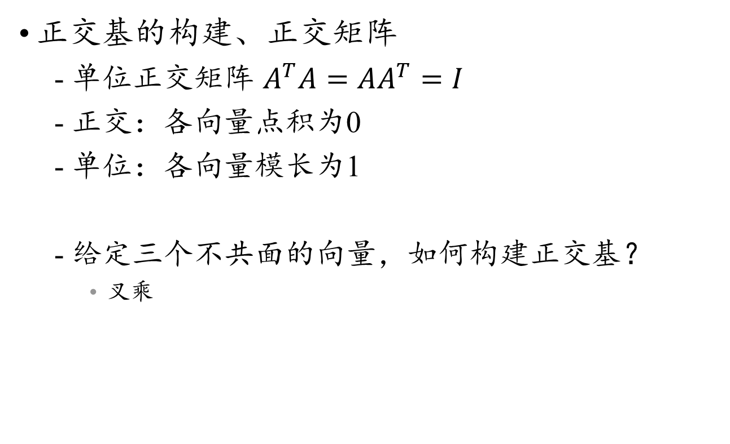
矩阵
正交基的构建、正交矩阵
单位正交矩阵 $A^{T}A=AA^{T}=I$
正交：各向量点积为0
单位：各向量模长为1
给定三个不共面的向量，如何构建正交基？
叉乘

Slide 10
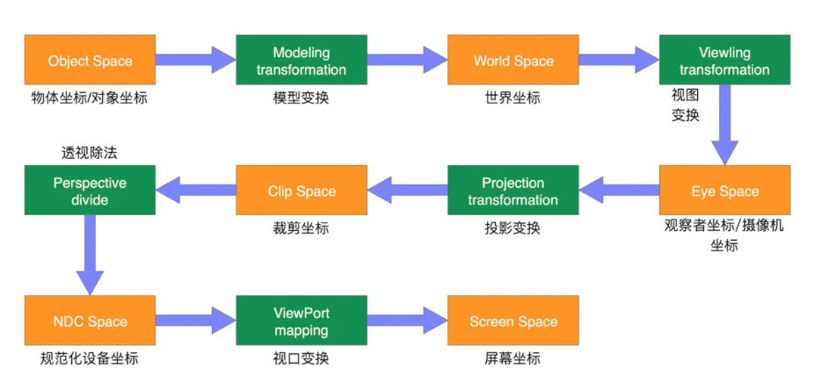
顶点变换的流程

Slide 11
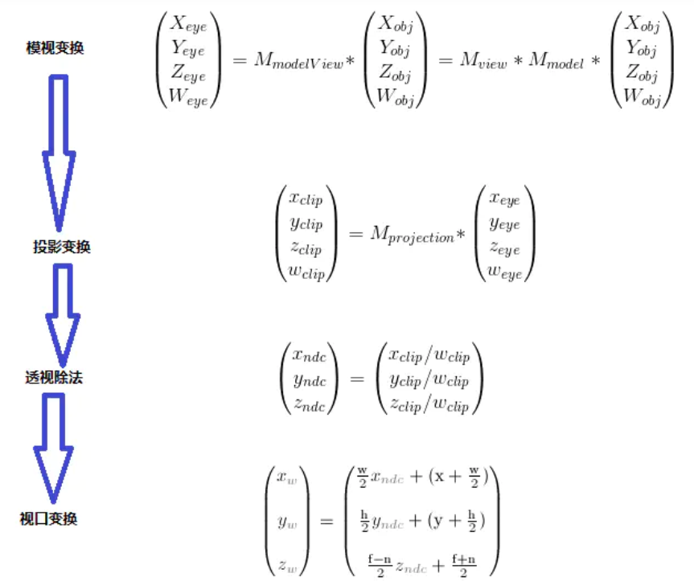
顶点变换的流程

Slide 12
模型视图变换
模型变换
平移、旋转、缩放
绕任意轴旋转
复杂变换
相机变换（视点变换）

Slide 13
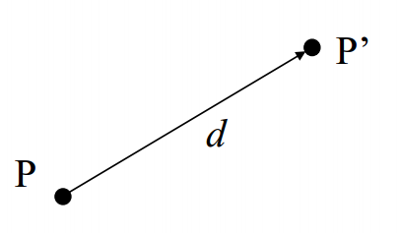
平移（translation)
改变物体的位置
平移由平移向量d确定
三个自由度 (degrees of freedom, DOF)
P’ = P + d

Slide 14
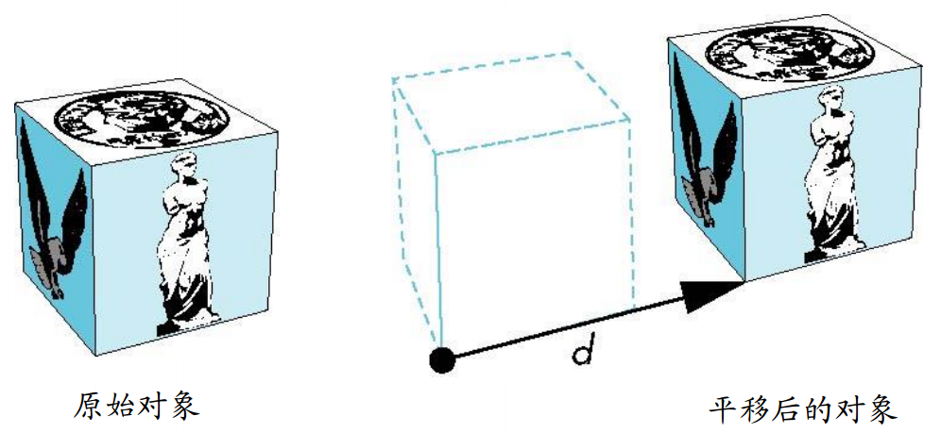
对象的平移
把一个对象上的所有点沿同一方向移动相同距离

Slide 15
平移的表示
应用在某个标架中的齐次坐标表示
p=[ x y z 1]^{T}
p’=[x’ y’ z’ 1]^{T}
d=[d_{x} d_{y} d_{z} 0]^{T}
因此 p’ = p + d 或者
x’=x+d_{x}
y’=y+d_{y}
z’=z+d_{z}
注意：这里是四维的齐次坐标，
用的是点=点+向量
第四维度为1表示点，
为0表示方向（向量）

Slide 16
平移矩阵
可以用在齐次坐标中一个4x4的矩阵T表示 平移：p’=Tp 其中
T = T(d_{x}, d_{y}, d_{z}) =
请自行动手乘一下。
图形学中大量采用这种形式，这种形式更容易实现，因为所有的仿射变换（旋转和平移）都可以用这种形式统一表示，矩阵乘法可以复合在一起

Slide 17
平移矩阵
请实现函数替代OpenGL的平移函数
myTranslate(float dx, float dy, float dz)

Slide 18
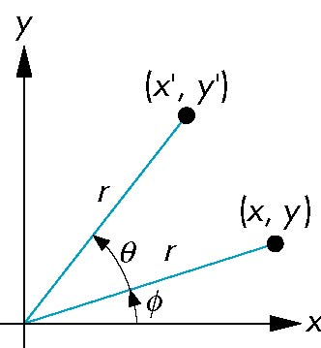
二维旋转（2-dimensional Rotation)
考虑绕原点旋转θ度
半径保持不变，角度增加了θ
x' = r cos (φ + θ)
y' = r sin (φ + θ)
x’=x cos θ –y sin θ
y’ = x sin θ + y cos θ
x = r cos φ
y = r sin φ

Slide 19
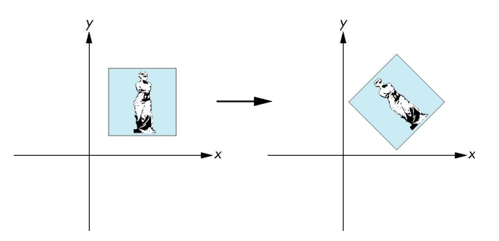
二维旋转
旋转轴：等效于三维空间绕z轴旋转
旋转角：（从z轴正方向看）逆时针方向为 正向

Slide 20
绕z轴的旋转
在三维空间中绕z轴旋转，点的z坐标不变
等价于在z=常数的平面上进行二维旋转
其齐次坐标表示为 p’=R_{z}(θ)p
x’=x cos θ –y sin θ
y’ = x sin θ + y cos θ
z’ =z

Slide 21
绕z轴的旋转矩阵
x’=x cos θ –y sin θ
y’ = x sin θ + y cos θ
z’ =z
R = R_{z}(θ) =

Slide 22
绕X轴和绕Y轴的旋转矩阵
与绕z轴的旋转完全类似
对于绕x轴的旋转， x坐标不变
对于绕y轴的旋转， y坐标不变
R = R_{x}(θ) =
R = R_{y}(θ) =

Slide 23
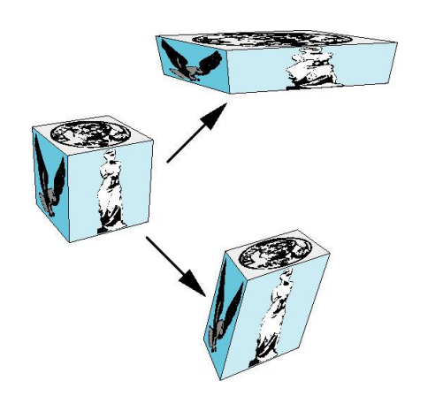
刚体变换（Rigid Transformation)
旋转与平移是两种 刚体变换
这两种变换的复合 只能改变对象的位 置与定向
保角度和长度
其它的仿射变换会 改变对象的形状和 体积
非刚体变换

Slide 24
缩放（scaling）
沿每个坐标轴伸展或收缩(原点为不动点)
x’=s_{x}x
y’=s_{y}y
z’=s_{z}z
p’=Sp
S = S(s_{x}, s_{y}, s_{z}) =

Slide 25
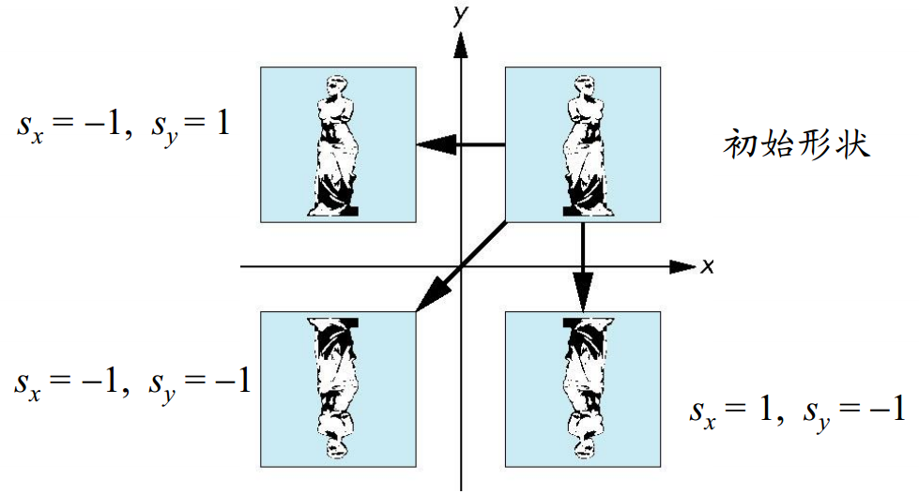
反射（reflection)
特殊的缩放
缩放系数为负数

Slide 26
逆变换 (Inverse Transformation)
虽然可以直接计算矩阵的逆，但根据几何 意义可以给出各种变换的逆
平移: T⁻¹(d_{x}, d_{y}, d_{z}) = T(-d_{x}, -d_{y}, -d_{z})
旋转: R ⁻¹(q) = R(-q)
对所有旋转矩阵成立
注意 cos(-q) = cos(q), sin(-q)=-sin(q)
R ⁻¹(q) = R ^{T}(q)
缩放: S⁻¹(s_{x}, s_{y}, s_{z}) = S(1/s_{x}, 1/s_{y}, 1/s_{z})

Slide 27
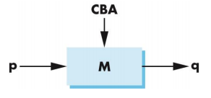

变换的复合 (Transformation Concatenation)
可以通过把旋转、平移与缩放矩阵相乘从 而形成任意的仿射变换
由于对许多顶点应用同样的变换，因此构 造矩阵M = C B A的代价相比于对许多顶点 p计算M p的代价是很小的
难点在于如何根据应用程序的要求构造出 满足要求的变换矩阵

Slide 28
变换的顺序(Order of Transformations)
注意在右边的矩阵是首先被应用的矩阵
从数学的角度来说，下述表示是等价的 p’ = ABCp = A(B(Cp))
变换的顺序是不可交换的
矩阵乘法不满足交换律

Slide 29
绕原点的一般旋转
绕过原点任一轴旋转θ角可以分解为绕x, y, z轴旋转的复合
注意：因为矩阵乘法不具有交换性，因此调换z,y,x的顺序将导致不同的旋转效果。调换顺序之后，如果为了得到原来的旋转效果，则旋转角度应相应改变。
R(θ) = R_{z}(θ_{z}) R_{y}(θ_{y}) R_{x}(θ_{x})
θ_{x} θ_{y} θ_{z} 被称为欧拉角（ Euler angles ）

Slide 30
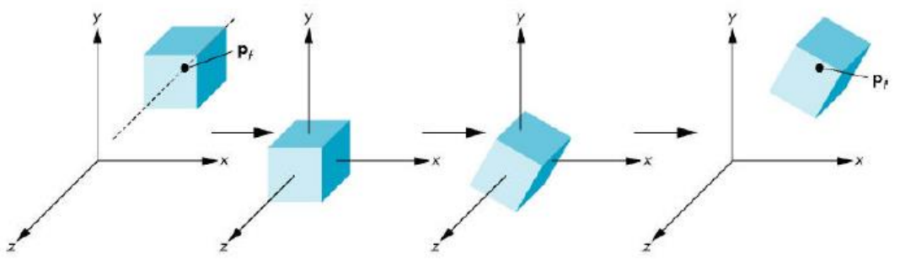
不动点为p_{f}的旋转
把不动点移到原点 T(-p_{f})
旋转 R(θ)
把不动点移回到原来位置 T(p_{f})
M = T(p_{f}) R(θ) Τ(−p_{f})

Slide 31
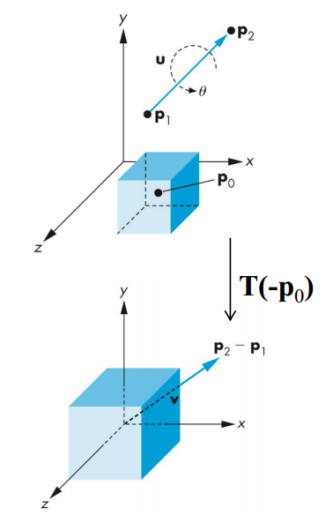
绕任意轴的旋转 (处理旋转中心)
不动点：立方体中心p₀
旋转轴方向向量： r = p2 - p1
T(-p₀)平移不动点到原 点

Slide 32
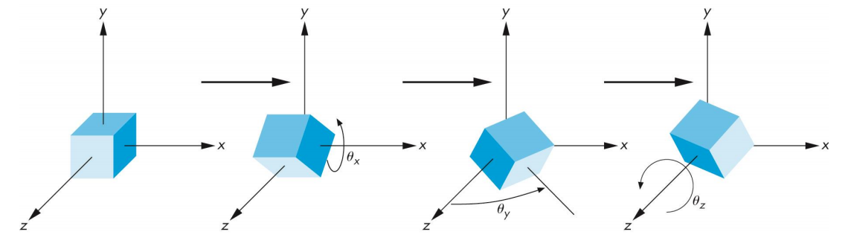
绕任意轴的旋转 (处理旋转)
策略：先经过两次旋转使旋转轴r与z轴对 齐，然后绕z轴旋转角度θ
R = Rx(-θx)Ry(-θy)Rz(θ) Ry(θy)Rx(θx)

Slide 33
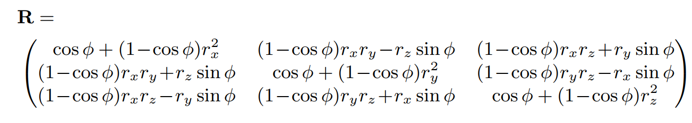

绕任意轴旋转公式
绕任意轴
$$r={\left(r_{x}, r_{y}, r_{z}\right)}^{T}$$
$r$为归一化的旋转轴
扩展到齐次坐标？
M = T(p0) RT(-p0)

Slide 34
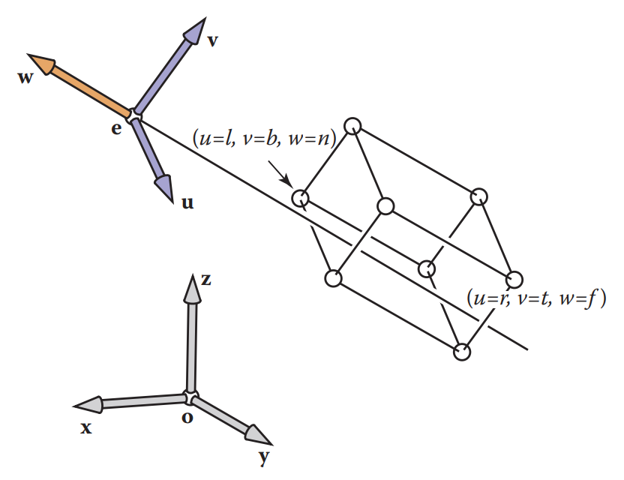
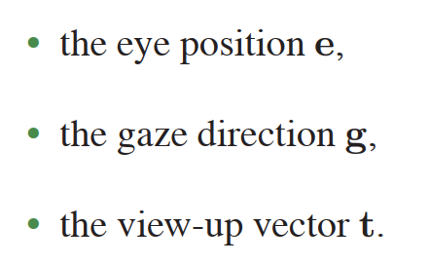
模型视图变换
相机变换（视点变换）

Slide 35
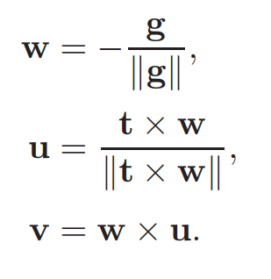
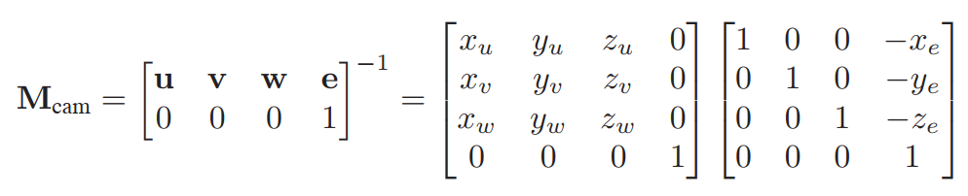
模型视图变换
相机变换（视点变换）

